Slide 1
Avances Modo Aeroportuario
Septiembre 2016

Slide 3
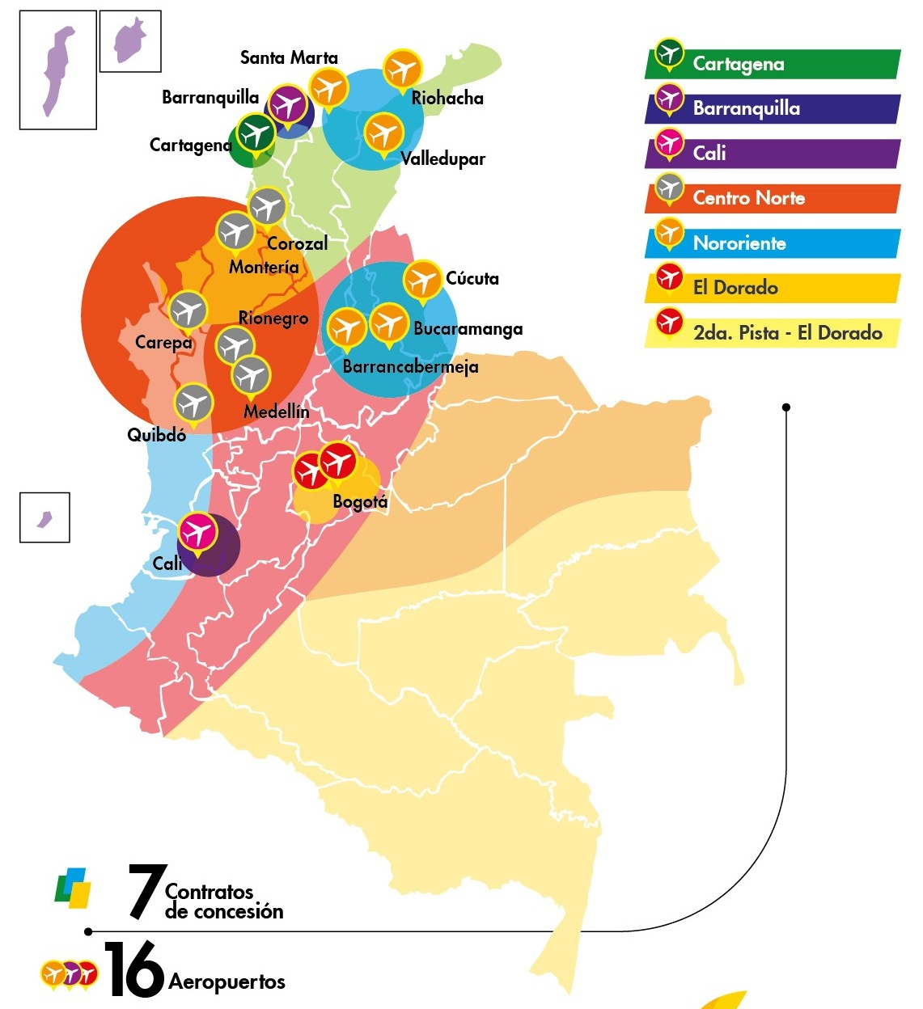
(1) contrato de consultoría
(1) contrato en liquidación

Slide 4
Avances Modo Aeroportuario – Aerocali– Vigencia 2016
Actividades de mantenimiento en el aeropuerto acorde al Plan de Mantenimiento y Mejoras entregado por el Concesionario para el año 2016.
Se ha realizado el control y seguimiento junto con la interventoría de los avances de las obras de modernización del terminal de pasajeros existentes, construcción del terminal internacional y construcción de las obras requeridas para la certificación internacional del Aeropuerto, durante los comités de seguimiento quincenal.
Terminación primera etapa de las obras de Modernización del terminal de pasajeros existentes, con la instalación y puesta en marcha de la zona de recibo de equipajes, pasillos de conexión, obras de climatización, salas de espera regional y nacional.
Se firma el acta de inicio del Contrato de Interventoría Operativa el día 18 de febrero de 2016, el cual tiene como objeto “la interventoría técnica y operativa del contrato de concesión No. 058-con-2000 y sus modificatorios, cuyo objeto es la administración, operación y explotación económica del área concesionada del Aeropuerto Alfonso Bonilla Aragón de la ciudad de Palmira que sirve a la ciudad de Cali.”
Se da inicio a las obras de certificación con la suscripción de Acta de Inicio del 11 de abril de 2016, memorando de aprobación de las mismas con Radicado ANI No. 2016-309-004459-3 del 7 de abril de 2016.

Slide 5
Avances Modo Aeroportuario – Aerocali– Vigencia 2016
Se pone en servicio el viaducto el 10 de junio de 2016, con la restricción de uso de un carril para realizar maniobras en la zona del Terminal Internacional.
Se suscribe Otrosí No. 1 al contrato de interventoría 098 de 2014, del 01 de agosto de 2016, que tiene por objeto aclarar las obligaciones de la Interventoría de obra teniendo en cuenta las necesidades del Contrato de Concesión No. 058-CON-2000 en lo referente a la ejecución de las obras contempladas en el Otrosí No. 1 de dicho Contrato de Concesión.
Se suscribe Contrato 257 del 9 de agosto de 2016, para la Interventoría Financiera, la Agencia acepto la oferta presentada por ESTRUCTURAS EN FINANZAS SA con ocasión del proceso de Mínima cuantía No. VJ-VGC-MC-013-2016, que tiene por objeto “Contratar la firma auditora para ejercer las funciones de interventoría financiera al Contrato de Concesión No. 058-CON-2000 y sus otrosíes.
Se da inicio a las actividades de la Interventoría Financiera mediante suscripción de acta de inicio el 2 de septiembre de 2016.

Slide 6
Avances Modo Aeroportuario – Aerocali– Vigencia 2016
La inversión a agosto de 2016 es de: $ 79,424,688,080.83
Los avances de las obras a 09 de septiembre de 2016 son:
Vigencia 2016
OBRA | Alcance de la Obra | Inversión | Inicio - Proyecto | Terminación - Proyecto | Porcentaje Ejecución Aprox (avance de obra)
Nueva terminal Internacional | - Actuaciones previas. - Cimentación y estructura. - Componentes de arquitectura. - Cubierta y fachada | $ 70.789 M | 23/07/2015 | 15/08/2016 | 68%
Urbanismo y Accesos | - Viaducto. - Movimiento de tierras y nivelación. - Alumbrado exterior. - Subestación eléctrica. | $ 12.361 M | 03/07/2015 | 15/08/2016 | 70%
Plataforma | - Estructura. - Ayudas visuales. - Iluminación de plataforma. | $ 31.384 M | 03/07/2015 | 15/08/2016 | 71%
Modernización Terminal Actual | - Separación de flujos muelle nacional. - Ampliación de la sala de reclamo de equipaje nacional y regional. - Tratamiento pasajeros nacionales en el actual dique internacional. - Cambio del uso de la sala de reclamo de equipaje internacional a nacional. - Ampliación del dique nacional. - Cambio del hall de llegadas internacional a nacional. - Traslado sanidad. - Pasarelas de abordaje. | $ 16.820 M | 24/11/2014 | 15/08/2016 | 82%
Obras de Certificación | *Construcción de Resas. *Construcción de márgenes de pista y calles de rodaje. *Construcción de zonas anti erosión. *Construcción de cabeceras de pista. *Construcción de sistemas de drenaje. *Construcción de puente vehicular cabecera 01. *Cambio de cableado y balizamiento de la pista. *Instalación de señalización vertical. | $ 51.309 M | 11/04/2016 | 30/10/2017 | 33%
Presentar un resumen de los logros obtenidos en el periodo enero – abril
Inversiones
Avances en obras
Proyectado en la vigencia

Slide 7
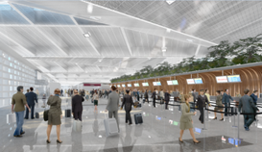
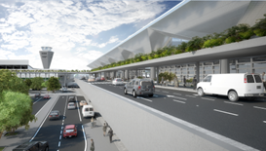
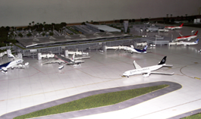
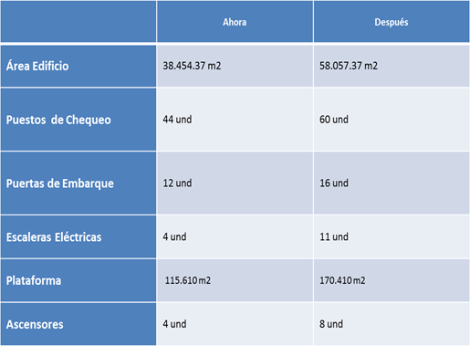
 | Ahora | Después
Bandas de Equipaje | 4 | 8
Bandas descensoras | 4 | 6
Viales |  | + 3.000 m2
Urbanismo |  | + 10.000 m2

Slide 8
Avances Modo Aeroportuario – Nororiente – Enero/Agosto 2016
Suscripción del otrosíes al contrato de concesión para:
Inclusión de la Figura del amigable Componedor
Inversiones Ejecutadas al 31 de Agosto/16 por $31,000 millones, discriminadas asi:
Santa Marta: $22,000 millones
Bucaramanga: $4,500 millones
Cúcuta: $4,500
Entrega de las Obras de Climatización y ampliación de Salas en Aeropuerto Alfonso López de Valledupar
Terminación y puesta en operación de la Nueva Torre de Control de Santa Marta (31/mayo/2016)

Slide 9
Avances Modo Aeroportuario – Nororiente – Vigencia 2016
El avance de los proyectos a 15 de septiembre de 2016 son:
AEROPUERTO | CIUDAD | OBJETO | INVERSIÓN | Inicio - Proyecto | Terminación - Proyecto | Porcentaje de Ejecución Aprox (avance de obra)
Simon Bolivar | Santa Marta | Construcción del Nuevo Terminal | $ 109.500 | 02/02/2015 | 01/02/2018 | 53%
Palonegro | Bucaramanga | Obras de Ampliación de Terminal | $ 23.290 | 17/11/2015 | 16/11/2017 | 22%
Camilo Daza | Cucuta | Adecuación y expansión física y operativa del Aeropuerto | $ 33.868 | 17/01/2016 | 16/07/2018 | 18%
Terminación de la Torre de Control del Aeropuerto Simón Bolívar de Santa Marta

Slide 10
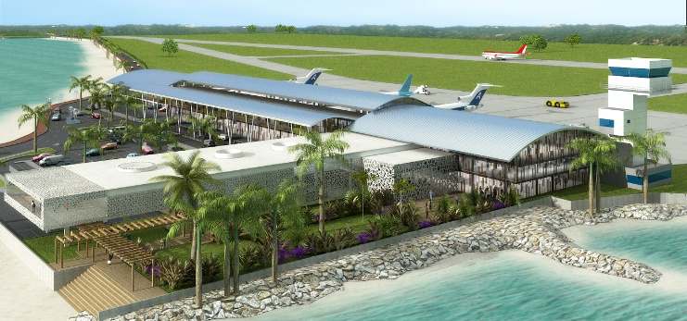
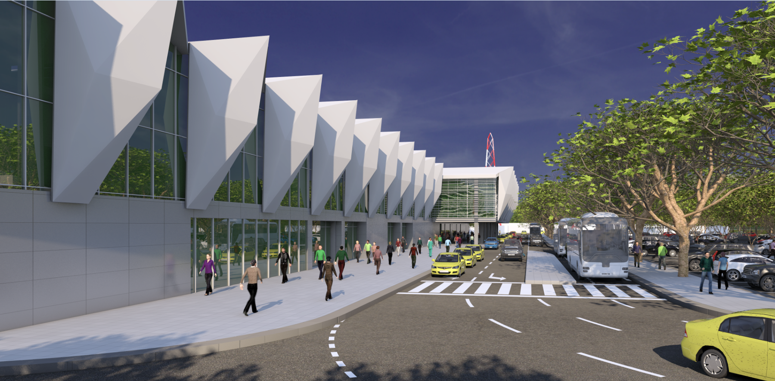
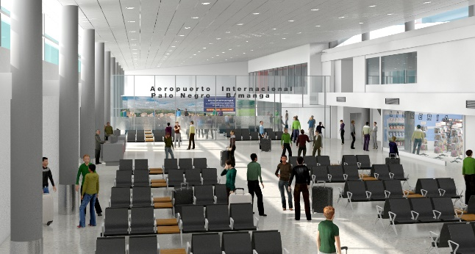
Construcción Terminal Aéreo
Simón Bolívar de Santa Marta
$109,500 millones
Área: 15,226 m2
Avance: 53%
1,489,991 pasajeros – 2015
21% de crecimiento frente al 2014
Ampliación Terminal Aéreo
Camilo Daza de Cúcuta
$33,868 millones
Área: 3,965 m2 adicionales
Avance: 19%
1,188,709 pasajeros – 2015
17% de crecimiento frente al 2014
Ampliación Terminal Aéreo
Palonegro de Bucaramanga
$23,290 millones
Área: 3,377 m2 adicionales
Avance: 22%
1,865,3874 pasajeros – 2015
8% de crecimiento frente al 2014

Slide 11
Avances Modo Aeroportuario – CODAD S.A. – Vigencia 2015
Que mediante Otrosí No 04 al Contrato de Concesión No 0110- OP de 1995 (“Otrosí No. 04”) suscrito entre la ANI y CODAD el 6 de julio de 2015, se acordó por parte de CODAD realizar las siguientes actividades:
Adaptación de la calle de rodaje “D” actual para convertirla en una salida para aviación ligera (número de clave OACI2) en la pista 13L.
Construcción de una nueva calle de salida rápida a 1.950 m del umbral, con conexión directa a plataformas por medio de las calles de rodaje enlaces “B” e “I”, éste último con un tramo de enlace entre las calles de rodaje “A” y “F” en la pista 13L.
Adaptación de la calle de rodaje “D” actual para cumplimiento de normativa OACI para calles de salida rápida clave ¾ en el enlace con “R” en la pista 13R.
Construcción de una calle de rodaje paralela a la calle de rodaje “M” (“M2”) para unir la calle de rodaje “S” con la nueva “M2” en construcción en la zona de prueba de motores, asociada a la pista 13R, incluyendo el deprimido, las vías de acceso y demás conexiones para garantizar la funcionalidad de la Calle de Rodaje “M2”.
Adecuación en tramos específicos de ciertas calles de rodaje existentes (“A”, “B”, “C” “F” y “J”) para el cumplimiento de los requerimientos establecidos en el RAC 14 para clave E
Inicio de las obras de construcción con fecha 14 de Agosto de 2015.
Que mediante Otrosí No 05 al Contrato de Concesión No 0110- OP de 1995 suscrito entre la ANI y CODAD el 11 de julio de 2015, se acordó por parte de CODAD realizar las siguientes actividades:
Proyecto de mejoramiento funcional al acceso del comando de transporte aéreo Militar Catam. Mediante contrucción de parqueaderos. Jarillón de seguridad y Sistemas básicos de vigilancia.

Slide 12
Avances Modo Aeroportuario – CODAD S.A. – Vigencia 2016
El avance de los proyectos a 30 de abril de 2016 son:
SUBPROYECTO | AVANCE OBRA EJECUTADA | AVANCE CONTRACTUAL | FECHA TERMINACION CONTRACTUAL
MIKE 2 | 37% | 85% | NOV 15 / 16. En reprogramación
NUEVA SALIDA RAPIDA | 92% | 91% | OCT 30/16.
ADECUACION CALLES RODAJE | 84% | 64% | MAR 30/16
ADECUACION SALIDAS RAPIDAS | 90% | 91% | JUL 15/16 En reprogramación
SALIDA PISTA SUR | 0% | 0% | ABR 30/17

Slide 13
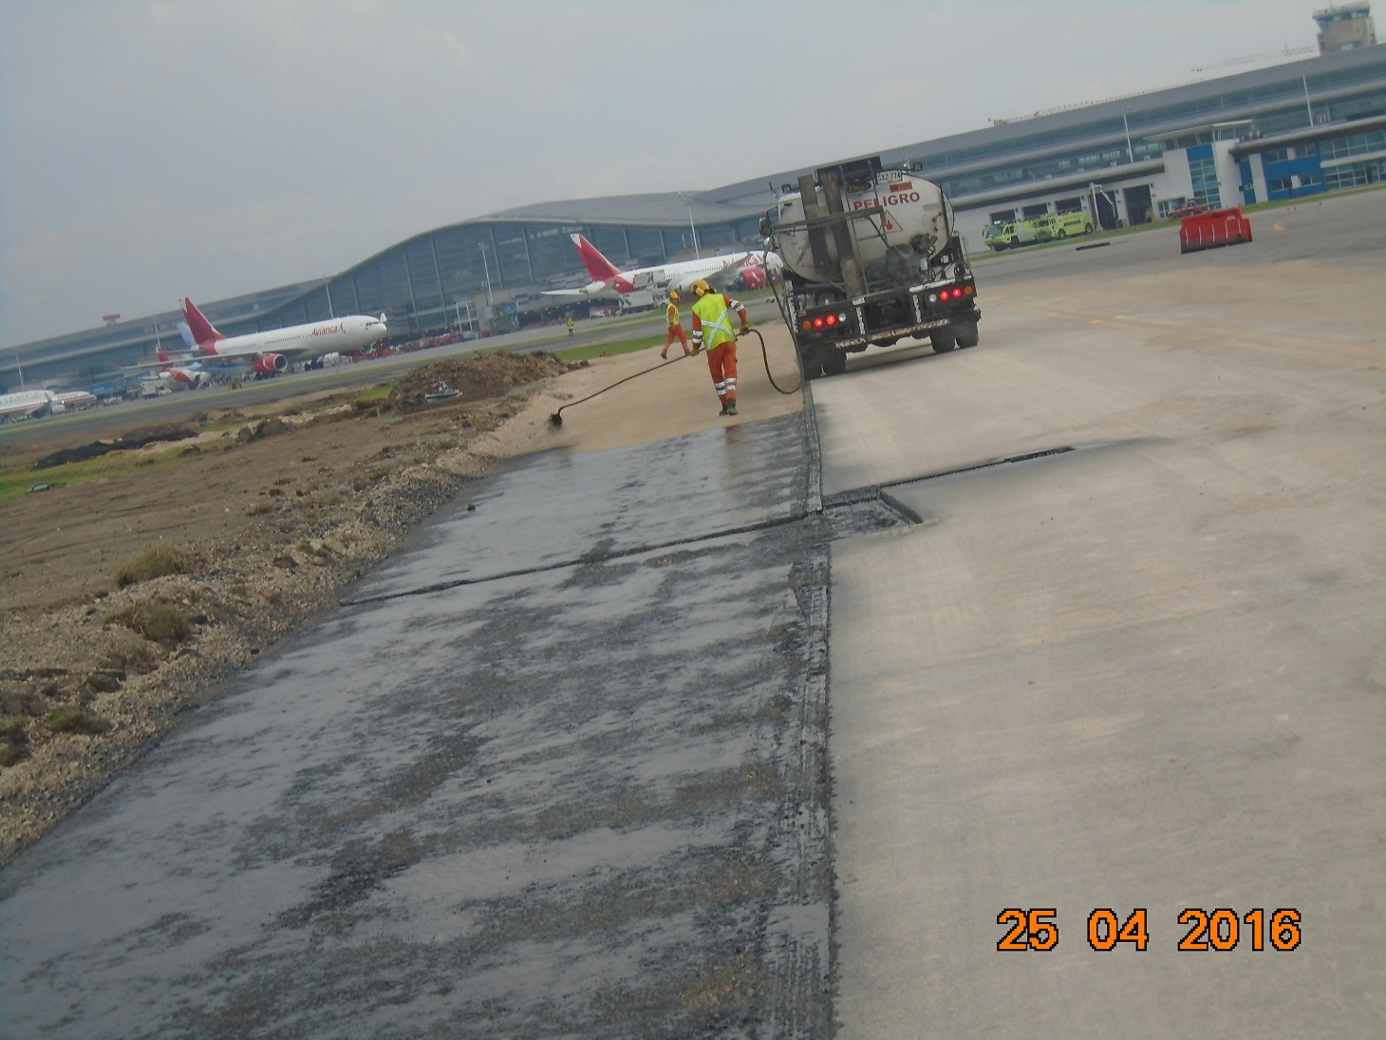
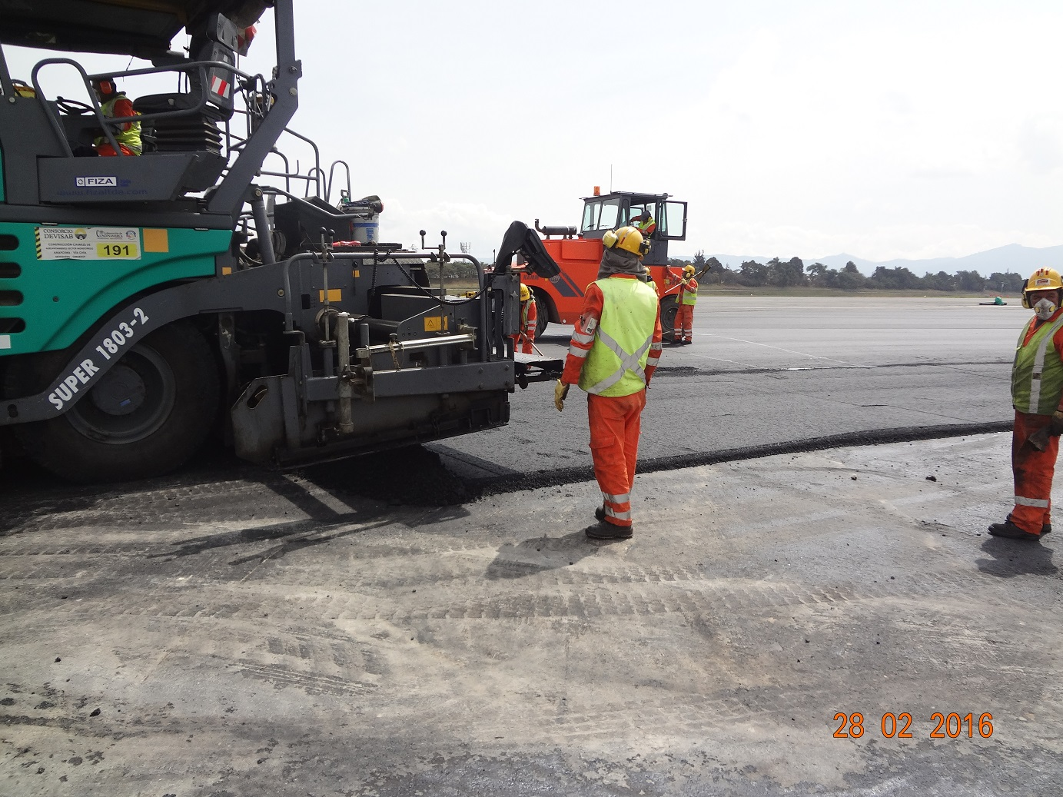
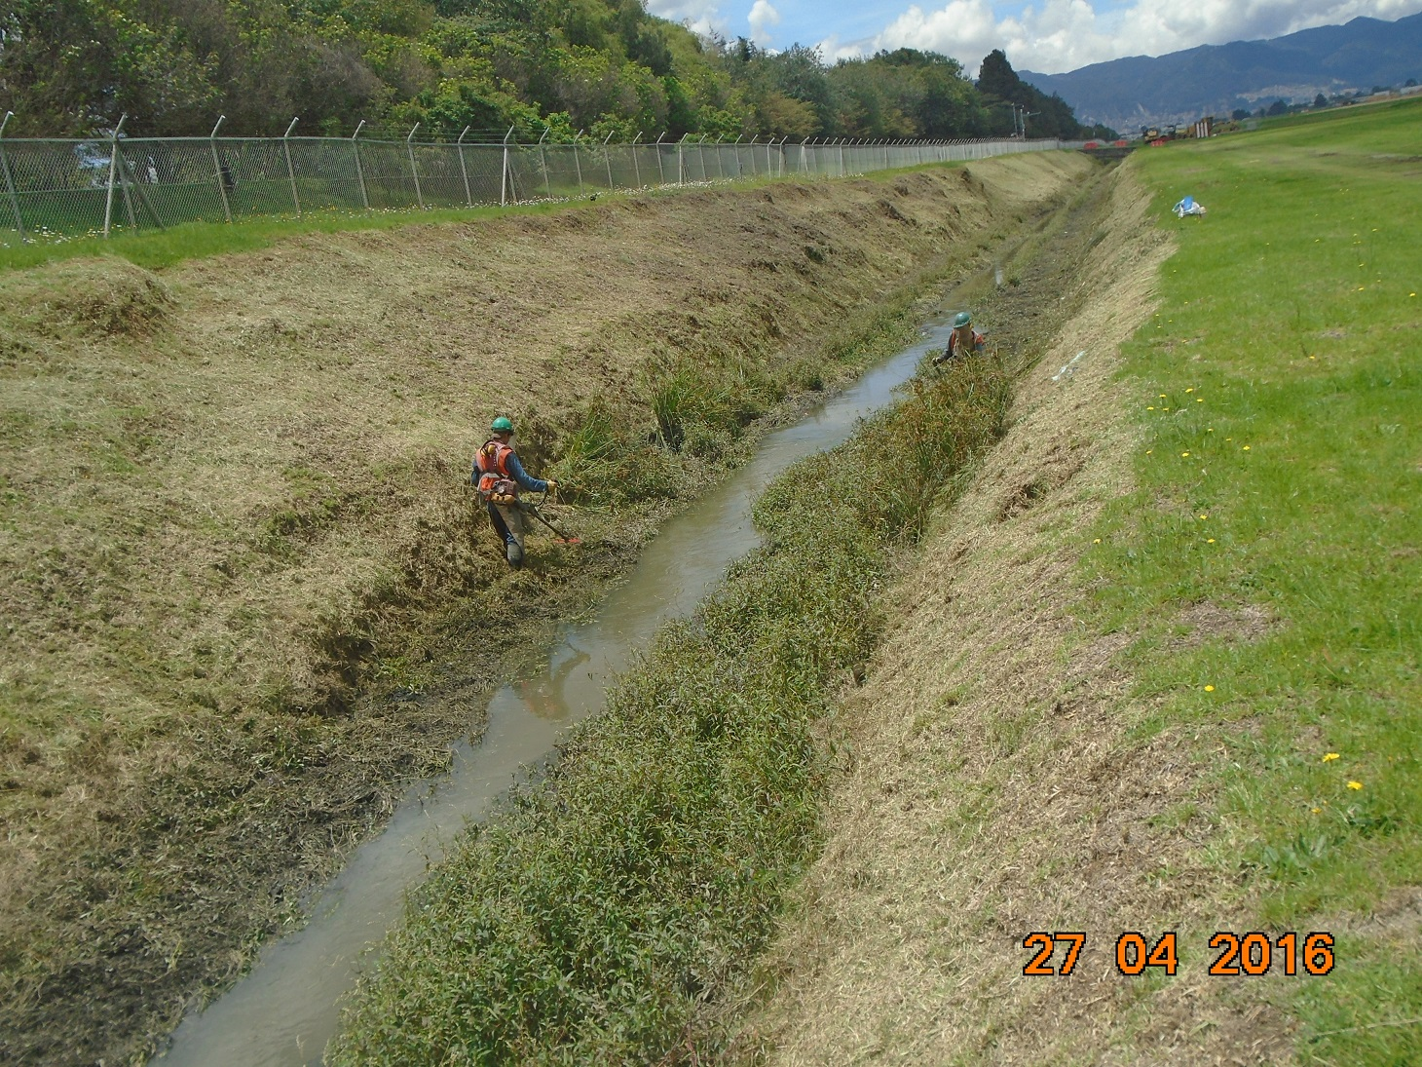
PROYECTOS DE LA CONCESION CODAD S.A.
Proyecto Otrosi No. 04:
Ampliacion Calles de Rodaje
Ampliación Salidas rapidas
Construccion Calle Mike 2
Construcción Nueva salida rápida
Ampliación calle de rodaje Delta Pista Sur
Avance: 60%
Repavimentación Pista Norte y calles de rodaje asociadas.
Inicio: 12 Noviembre de 2015
Area: 550.000m2 aprox
Avance: 61%
Mantenimiento al lado Aire del aeropuerto:
Cerramientos perimetrales.
Canales de Aguas Lluvias
Zonas verdes
Pistas y calles de rodaje
Avance: 12%

Slide 14
Avances Modo Aeroportuario – OPAIN– Vigencia 2016
Suscripción de los siguientes otrosíes al contrato de concesión:
Otrosí No. 18 del 28 de enero de 2016 para la “Desafectación de 21.482,39 mt2 del área concesionada de Opain para continuar con el desarrollo de la nueva calle de rodaje Mike 2 entre las calles de rodaje Uniform y Sierra”.
Otrosí No. 19 del 13 de mayo de 2016 para la a “Desafectación de 18.424,34 mt2 del área concesionada de Opain para continuar con el desarrollo de la nueva calle de rodaje Mike 2 entre las calles de rodaje Uniform y Sierra”.
Aprobación Estructura tarifaria en pesos y en dólares para el año 2016, a ser aplicadas en el Aeropuerto El Dorado.
Otrosí No. 20 del 20 de agosto de 2016 para la presentación y entrega por parte de Opain de los estudios y diseños en Fase 3 asociados con las Obras Complementarias de la Etapa 1 de la ampliación del Aeropuerto El Dorado, así también su ejecución.
Otrosí No. 21 del 02 de septiembre de 2016 para la reprogramación de alguno subproyectos de la Etapa de Modernización y Expansión.

Slide 15
Avances Modo Aeroportuario – OPAIN– Vigencia 2016
Avance obras:
Objeto | Inversión millones | Inicio | Terminación estimada | % Ejecutado
Nivelación franjas Pista Norte | 64.890 | 23/02/2015 | 30/11/2017 | 58.63%
Demolición Antiguo Aeropuerto | 14.298 | 08/04/2016 | 03/10/2016 | 94.84%
Construcción de plataforma e instalación de (6) puentes de abordaje | 21.385 | 26/06/2016 | 31/01/2017 | 42.69%
Demolición hangar Avianca Fase I | 2.379 | 01/09/2016 | 06/11/2016 | 3.77%
Obras voluntarias Muelle Norte | 425.000 (Precios Opain) | 01/06/2015 | 31/01/2017 | 56.56%
Obras voluntarias Muelle Sur |  | 26/06/2015 | 30/03/2017 | 34.82%

Slide 16
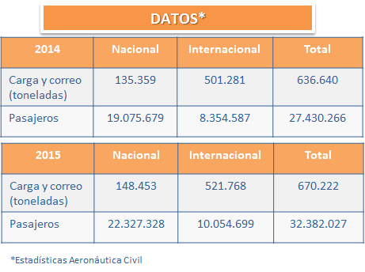
Avances Modo Aeroportuario – OPAIN– Vigencia 2016
Se continua con la ejecución de las obras voluntarias correspondiente a la ampliación del Muelle Nacional (Sur) de 31.000 m² y Muelle Internacional (Norte) de 17.000 m², adicionales a los 170.000 m² existentes.

Slide 17
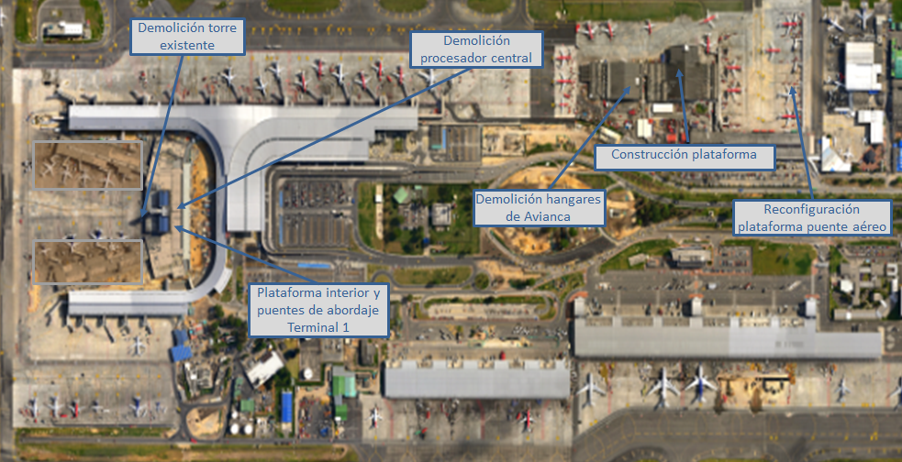
Avances Modo Aeroportuario – OPAIN– Vigencia 2016
•Pendientes o retos:
-Avance obras contractuales: Nivelación de franjas y resas en la Pista Norte, expansión bahías de espera Pista Norte, Superficie de protección por chorro de turbina en cabecera Pista Norte, demolición de la antigua torre de control, plataforma central terminal de pasajeros T1+T2 adosada, plataforma Puente Aéreo y la instalación de 6 puentes de abordaje. Es de resaltar que mediante otrosí No. 21 se reprogramaron las fechas de terminación de algunos subproyectos.
1. Nivelación Franjas
2. Resas, zonas antierosión, bahía de espera

Slide 18
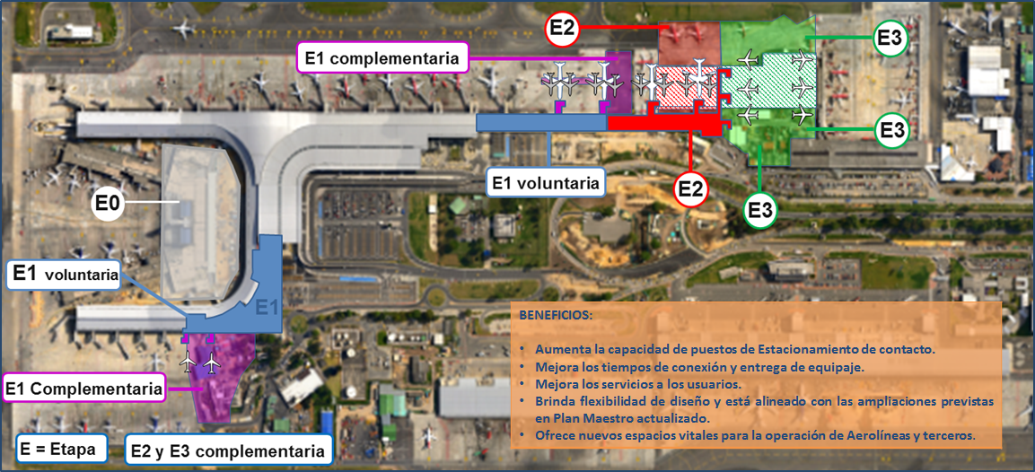
Ampliación Terminal Aeropuerto El Dorado – OPAIN
•Pendientes o retos:
-Terminación de las obras voluntarias: Muelles norte y sur, e iniciar la ejecución de las obras complementarias etapa I: plataforma norte 10.385 m², plataforma sur 14.080 m², instalación de 2 puentes de abordaje dobles y 2 sencillos, ajuste posición red de combustibles y afectaciones.

Slide 19
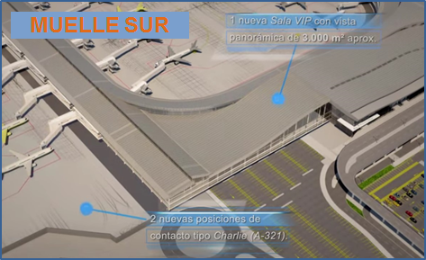
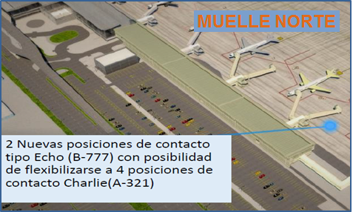
Ampliación Terminal Aeropuerto El Dorado – OPAIN
- La Etapa I se viabilizo con la suscripción del otrosí No. 21, por valor de inversión en Capex de $104.269 millones de pesos.
- Pendiente la Suscripción otrosí estudios y diseños etapa 2 y 3 complementarias: viabilidad para la presentación y entrega por parte de Opain de los estudios y diseños asociados con las Obras Complementarias de la Etapa 2 y 3 de la ampliación del Aeropuerto El Dorado, que permita la ejecución de:
Ø Etapa 2: Muelle internacional 14.000 m², plataforma internacional 18.900 m², 2 puentes de abordaje dobles, 3 puente de abordaje sencillos (iniciando su operación con la construcción de plataforma en la etapa 3), ajuste posición red de combustibles.
Ø Etapa 3: Plataforma internacional 30.200 m², ajuste posición red de combustibles, afectaciones

Slide 20
Avances Modo Aeroportuario – Program Manager – Vigencia 2015
Pliegos de condiciones para contratación:
Se estructuran los pre-pliegos para la contratación del Program Manager.
Se publican los pre-pliegos para la contratación del Program Manager. (07 de julio de 2015)
Se responden las 99 preguntas de los interesados al proyecto de pliegos de condiciones. (22 de julio de 2015)
Se publican pliegos de condiciones definitivos. (24 de julio de 2015)
Realización de audiencia de aclaración de pliegos. (04 de agosto de 2015)
Realización de audiencia de cierre del proceso de contratación No. VJ-VGC-CM-014-2015. (09 de septiembre de 2015)
Evaluación técnicas de las diez (10) propuestas recibidas.
Aclaraciones dentro de la evaluación técnica de las diez (10) propuestas recibidas.
Realización de audiencia de adjudicación. (15 de octubre de 2015)
Firma del contrato de consultoría No. 485 de 2015. (21 de octubre de 2015)
Firma de acta de inicio. (30 de noviembre de 2015)

Slide 21
Avances Modo Aeroportuario – Program Manager – Enero/Agosto 2016
Ejecución Fase Pre Operativa:
Informe de Diagnóstico
Verificar en sitio y articular el diagnóstico del estado actual del Aeropuerto El Dorado de acuerdo a los diferentes contratos que afecten al Contrato de Concesión 6000169-OK de septiembre de 2006.
Recopilar la información suministrada por las interventorías y supervisores con respecto al estado actual de los diseños de las obras ejecutadas y por ejecutarse, así como de las obras contratadas en el Aeropuerto Internacional El Dorado, de todos los contratistas presentes en el mismo.
Realizar y articular el diagnóstico técnico, operativo, legal, de riesgo, ambiental, financiero, social y predial de las obras de los contratos que puedan afectar al Contrato de Concesión 6000169-OK de septiembre de 2006.

Slide 22
Avances Modo Aeroportuario – Program Manager – Enero/Agosto 2016
Ejecución Fase de Planificación:
Cronograma Maestro
Elaborar y planificar el cronograma maestro, mostrando duración, responsabilidades, precedencias, dependencias, costos y progreso, donde se involucren todas las actividades a coordinar teniendo en cuenta la relación de dependencia del programa y sus restricciones contractuales. Dicho cronograma esta elaborado en una plataforma digital que permita su visualización (Project Online).
Plan de gerencia
Preparar y recomendar una estrategia de diseño y construcción de las actividades que mejor aborden los requerimientos del aeropuerto en su conjunto.
Identificar todos los componentes críticos del programa a coordinar y su impacto en el programa de adecuación de la infraestructura (plan de choque) del aeropuerto.
Evaluar con el Contratante y el personal del programa a coordinar las necesidades inherentes a la logística aplicable para la ejecución de los contratos que puedan incidir en la ejecución del contrato de concesión No. 6000169-OK de 2006.

Slide 23
Avances Modo Aeroportuario – Program Manager – Enero/Agosto 2016
Ejecución Fase de Construcción
Comité de gerencia
Liderar, coordinar y documentar las reuniones y comités que se origine como consecuencia de la ejecución del contrato, con sus respectivas actas de reunión.
Promover la coordinación entre los diferentes actores involucrados en el proyecto durante la ejecución de las obras.
Asesorar y recomendar estrategias de trabajo que optimicen la productividad global del programa.
Analizar y conceptuar como apoyo a la gestión a las entidades contratantes sobre los reclamos efectuados por los actores involucrados en el programa a coordinar, que afecten el programa de adecuación de la infraestructura (plan de choque) del Aeropuerto (Claim Management).

Slide 24
Avances Modo Aeroportuario – Program Manager – Enero/Agosto 2016
Ejecución Fase de Construcción
Cronograma Maestro
Generar alertas tempranas e identificar los elementos críticos, que puedan llegar a afectar el cronograma maestro
Actualizar y mantener el cronograma maestro de acuerdo con el estado actual de las obras, teniendo en cuenta tiempo, responsabilidades, precedencias, dependencias y costos actuales.
Realizar seguimiento a las rutas críticas del programa a coordinar.
Asesorar y proponer al Contratante y al Comité Directivo, las soluciones a problemas que requieran de su autorización durante las fases de planificación, construcción y entrega.
Gestión documental
Administrar la documentación del programa a coordinar a través de la metodología y sistema implementado.

Slide 25
Avances Modo Aeroportuario – Program Manager – Enero/Agosto 2016
Ejecución Fase de Construcción
Acompañamiento adicional de Program Manager
Proponer y gestionar la coordinación de procedimientos logísticos (Obra y Aeropuerto)
Acompañar y asesorar al Contratante y al Comité Directivo en caso de requerir cambios y/o adiciones a los contratos existentes
Identificar, cuantificar y documentar los posibles riesgos que impacten el programa de adecuación de la infraestructura (plan de choque) del Aeropuerto.
Búsqueda de mecanismos que permitan la coordinación de las obligaciones de dichas interventorías, los cuales serán llevadas al comité directivo de este contrato.

Slide 26
Avances Modo Aeroportuario – Program Manager – Enero/Agosto 2016
Ejecución Fase de Análisis
Informes mensuales y semanales
Generar reportes semanales ejecutivos, los cuales contengan información gráfica, específica, veraz y actualizada que ayuden al Contratante en la toma de decisiones. Estos reportes serán propuestos por el contratista a la Agencia, el cual será pre aprobado para su posterior presentación.
Jurídico y Riesgos
Revisar los contratos existentes y así como aquellos que se llegaren a celebrar y ejecutar durante la vigencia del contrato de consultoría, que sean parte del programa a coordinar y que puedan impactar la ejecución del Contrato de Concesión No.6000169-OK de 2006.
Compilar los hallazgos, dificultades y/o alternativas que cada interventoría haya encontrado en el desarrollo de sus actividades, para lo que se requiere una periodicidad mínima semanal de reuniones de coordinación.
Implementar una Gestión de Riesgos que permita detectar y plantear posibles medidas mitigadoras de manera temprana

Slide 27
Avances Modo Aeroportuario – Program Manager – Enero/Agosto 2016
Ejecución Fase de Análisis
Estrategia
Establecer los procedimientos generales de trabajo para promover el cumplimiento de todas las actividades incluidas dentro del cronograma maestro del Aeropuerto El Dorado.
Analizar el impacto de nuevas actividades a incluir dentro del cronograma maestro, si se requiere por el contratante.
Definir el tipo de reuniones necesarias, su periodicidad y la metodología para la toma de decisiones relacionadas con el programa (plan de choque) del aeropuerto.
Evaluar el estado de avance y resultados del cronograma maestro
Determinar si es necesario implementar acción correctiva o preventiva.
Recomendar acciones correctivas cuando sea necesario.

Slide 28
Avances Modo Aeroportuario – Program Manager – Enero/Agosto 2016
Vigencia 2016
El avance de los proyectos a 30 de agosto de 2016 son:
ACTIVIDAD | OBJETO | Inicio - Proyecto | Terminación - Proyecto | Porcentaje de Ejecución Aprox. (avance de obra)
Informe de Diagnóstico | Realizar y articular el diagnóstico técnico, operativo, legal, de riesgo, ambiental, financiero, social y predial de las obras de los contratos que puedan afectar al Contrato de Concesión 6000169-OK de septiembre de 2006. | 01/12/2015 | 22/04/2016 | 100%
Cronograma Maestro | Elaboración de cronograma en Project Online involucrando todas las actividades a coordinar teniendo en cuenta la relación de dependencia del programa y sus restricciones contractuales. Identificar las rutas críticas del programa a coordinar y del cronograma maestro. | 01/02/2016 | 31/05/2016 | 95%
Plan de Gerencia | Elaborar un informe para proporcionar una asesoría integral en los campos de la planificación, gestión y el liderazgo necesario, para entregar el proyecto de acuerdo con el calendario acordado y dentro de un presupuesto aprobado. Seguimiento de las obras previstas dentro del presupuesto y el tiempo Seguimiento del avance de las obras, con el apoyo técnico y de los aspectos financieros, jurídicos y técnicos- operativos. | 01/02/2016 | 31/05/2016 | 95%
Presentar un resumen de los logros obtenidos en el periodo enero – abril
Inversiones
Avances en obras
Proyectado en la vigencia

Slide 29
Avances Modo Aeroportuario – Program Manager – Enero/Agosto 2016
El avance de los proyectos a 30 de agosto de 2016 son:
Vigencia 2016
ACTIVIDAD | OBJETO | Inicio - Proyecto | Terminación - Proyecto | Porcentaje de Ejecución Aprox. a la fecha (avance de obra)
Comité Directivo | Integrado por representantes del Ministerio de Transporte, Aerocivil, ANI y Program Manager. Velar por el adecuado y oportuno cumplimiento del objeto del presente convenio, y adelantar todas las acciones necesarias para tal fin. Revisar los productos y resultados que se entreguen con ocasión del contrato que se deriven del presente convenio, con el fin de tomar las medidas y decisiones necesarias tendientes a la optimización de la adecuación integral del Aeropuerto Internacional El Dorado.” | 01/06/2016 | 31/08/2016 | 100%
Informes Mensuales | Parte ejecutiva Indicadores de gestión presentados de forma visual, gráficos u otras herramientas que permitan comprender rápidamente el estado del Programa, indicando las conclusiones y recomendaciones del Program Manager. Parte general Desarrollo y avance del programa Problemas presentados y las soluciones planteadas; Actividades y gestiones del Program Manager; Relación de temas pendientes y las causas de su no definición; Las conclusiones y recomendaciones del Program Manager con un registro fotográfico y de video del estado de todo el aeropuerto. | 01/05/2016 | 30/11/2017 | 80%
Presentar un resumen de los logros obtenidos en el periodo enero – abril
Inversiones
Avances en obras
Proyectado en la vigencia

Slide 30
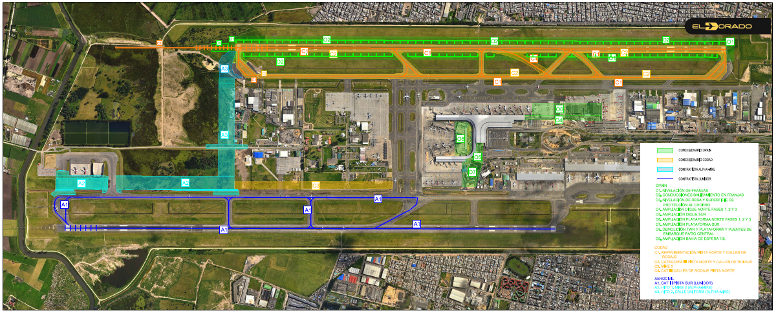
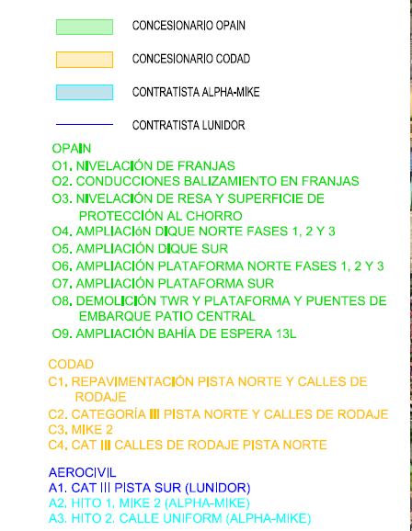
Avances Modo Aeroportuario – Program Manager – Enero/Agosto 2016
Identificación de proyectos a coordinar por parte del Program Manager
Vigencia 2016
Presentar un resumen de los logros obtenidos en el periodo enero – abril
Inversiones
Avances en obras
Proyectado en la vigencia

Slide 31
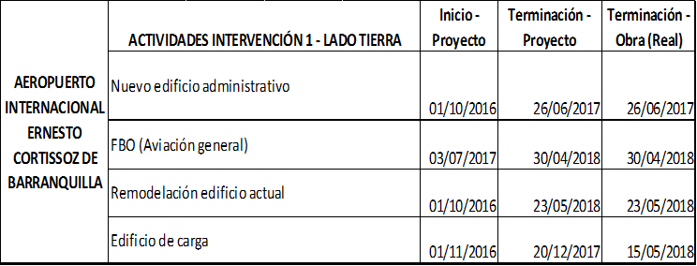
Avances Modo Aeroportuario – GRUPO AEROPORTUARIO DEL CARIBE - Vigencia 2016
Aprobación del Plan Maestro por parte de la Autoridad Aeronáutica
Terminación de Actividades previas y comienzo de las obras de la Intervención 1, en lado aire y lado tierra, entre las cuales se encuentran:
Repavimentación de la pista.
Certificación del Aeródromo.
Inicio de las obras de Modernización en la terminal.
Gestión y adquisición de predios lado aire
En espera de la aprobación de la actualización del Plan de Manejo Ambiental por parte de la Autoridad de Licencias Ambientales ANLA.
OBRAS LADO TIERRA PRIMERA INTERVENCIÓN

Slide 32
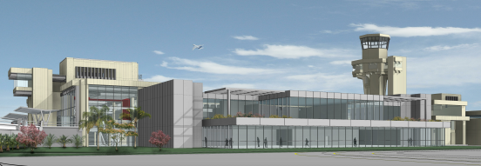
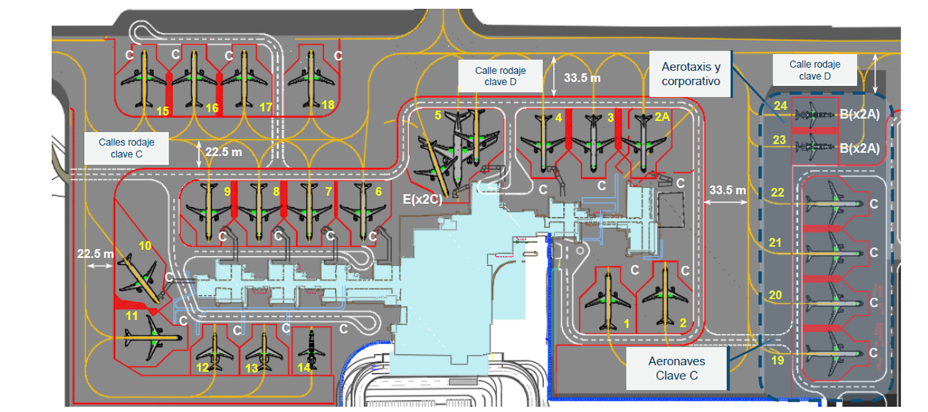
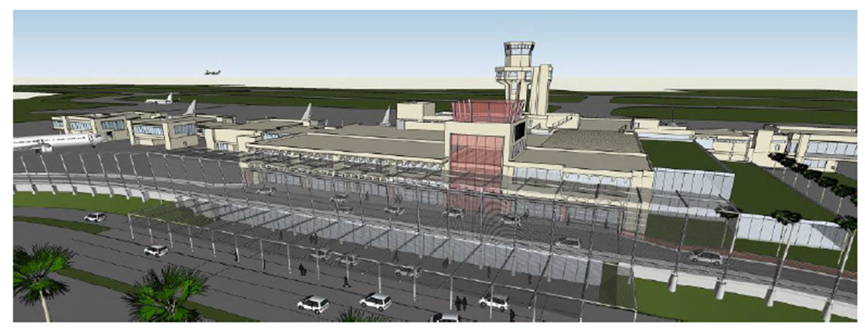
Avances Modo Aeroportuario – GRUPO AEROPORTUARIO DEL CARIBE - Vigencia 2016 – 2018 - Intervención 1
Adecuación del edificio terminal de pasajeros en arquitectura, instalaciones y aspectos normativos.
Remodelación e Integración arquitectónica de fachadas e impermeabilización de cubiertas del edificio terminal.
Mejora y ampliación de los locales comerciales del Edificio Terminal.
Repavimentación de la pista de vuelo.
Nivelación de franja de pista, de calles de rodaje, aproximación cabecera 05 y eliminación de obstáculos.
Adquisición de áreas fase I para urbanización y accesos Av. General y MRO.
Adecuación y Construcción de nuevos parqueaderos vehiculares.
Nueva Terminal de Carga, demolición de edificios asociados, y nueva urbanización.
Ampliación del edificio terminal de pasajeros nivel llegadas y recogida de equipajes.

Slide 34
Avances Modo Aeroportuario – SACSA – Aeropuerto Cartagena-vigencia 2016
Se finalizaron las obras de nuevo Edificio SEI y ampliación de franjas (incluyendo cerramiento)
Se suscribió la modificación del objeto de la obra, readecuación de plataforma sur, se realizará el reforzamiento estructural del actual edificio de bomberos a la NSR-10 y su correspondiente remodelación y adecuación.El avance de los obras al 15 de septiembre de 2016 es el siguiente
Vigencia 2016
OBJETO | DETALLE | INVERSIÓN (millones) | Inicio – Proyecto | Terminación - Proyecto | Porcentaje de Ejecución Aprox (avance de obra)
Ampliación Franjas de pista (incluye cerramiento) | Ampliación de la franja, consiste en micro pilotes de longitud de 3 a 5 m Ampliación de zona de franja con su correspondiente cerramiento, en una longitud de 1143m. | $ 2.086 | 30/04/2015 | 26/04/2016 | 100,00%
Edificio SEI | Sala de Capacitación, Sala de Descanso, Baño Común, Dormitorio Masculino, Baño Masculino, Dormitorio Femenino, Dormitorio Supervisor, Bodega Herramientas, Cuarto de Aceites, Área de Labores. Elec. y Comunic., Sala de Bombas, Bod. Espumógenos, Gimnasio, Lockers y Trajes, respiración autónoma, Biblioteca, Oficina Jefe de Grupo, Comunicaciones, Garaje, Guardia y Aseo TOTAL 1030m² | $ 3.302 | 15/07/2015 | 26/04/2016 | 100,00%
Presentar un resumen de los logros obtenidos en el periodo enero – abril
Inversiones
Avances en obras
Proyectado en la vigencia
Cerramientos lotes | Cerramiento de lotes costado Sur de la Plataforma Principal, 285,85 ml de cerramiento *Actualmente suspendida por inconvenientes con invasor contiguo al predio. | $ 168 | 18/01/2015 | 31/03/2015* Suspendida | 10.0 %
Readecuación plataforma sur | Aprovechamiento del actual edificio de bomberos como taller de mantenimiento, mediante reforzamiento estructural a la NSR-10 y su correspondiente remodelación y adecuación. | $ 408 | 26/04/2016 | 26/07/2016 | 100%

Slide 35
Avances Modo Aeroportuario – SACSA – Aeropuerto Cartagena-vigencia 2016
Se finalizaron las obras de nuevo Edificio SEI y ampliación de franjas (incluyendo cerramiento)
Se suscribió la modificación del objeto de la obra, readecuación de plataforma sur, realizando el reforzamiento estructural del actual edificio de bomberos a la NSR-10 y su correspondiente remodelación y adecuación.
Vigencia 2016
OBJETO | DETALLE | INVERSIÓN (millones) | Inicio – Proyecto | Terminación - Proyecto | Porcentaje de Ejecución Aprox (avance de obra)
RESA 01 CABECERA SUR | Para el cumplimiento de la normativa debe construirse la zona de seguridad de extremo de pista en la cabecera 01. La obra fue suspendida antes de las subrogación del contrato de la AEROCIVIL a la ANI, mediante acta suscrita el día 12 de octubre de 2012, “Hasta que se consigan los predios y autorizaciones ambientales requeridas”. Segun lo acordado en el literal h del acuerdo 3 del acta de subrogción suscrita el día 31 de octubre de 2013, la AEROCIVIL tiene a su cargo realizar todas las gestiones necesarias para la entrega del predio al Concesionario. Se radicado por parte de AEROCIVIL demanda de expropiación la cual se encuentra en el juzgado 1ero civil de Cartagena, El pasado miércoles 7 de septiembre el juez otorgo a la Aerocivil el predio en calidad de tenedor. | $ 3.486 | SUSPENDIDA |  | 0%
BARRERA ANTIRUIDO | En Auto No. 0354 de 16 de diciembre de 2015 el tribunal resuelve: (i) Declarar en desacato a la AEROCIVIL y ACUACAR (ii) ordenar al IGAC un censo para determinar el área de terreno, viviendas y/o mejoras pendientes por adquirir por AEROCIVIL y Acuacar, (iii) ordenar a la Aerocivil una vez adquiridas en un término de dos meses iniciar las obras de construcción de la barrera (IV) la Aerocivil y Acuacar deberán proceder con la demolición, cerramiento y aislamiento de cada uno de los predios, y notificar a la Armada Nacional para ejercer vigilancia especial para prevenir la invasión de la zona. Actualmente el proceso se encuentra en el punto (ii). Se realizaron reuniones con las empresas de servicios públicos para identificar interferencias y acometidas existentes, por lo que se solicitó a la AEROCIVIL la realización de una reunión final para definir el tema. | $ 3.302 | SUSPENDIDA |  | 0%
Presentar un resumen de los logros obtenidos en el periodo enero – abril
Inversiones
Avances en obras
Proyectado en la vigencia

Slide 36
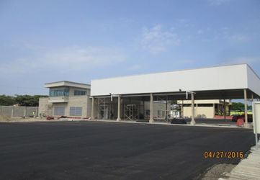
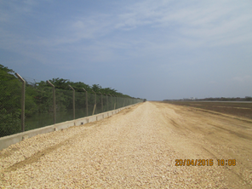
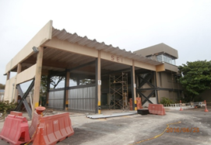
Construcción Nuevo Edificio SEI
Aeropuerto Rafael Núñez
$3,302 millones
Área: 1,030 m2
Avance: 100%
Franja de pista y cerramiento Aeropuerto Rafael Núñez
$2,088 millones
Área: 1,143 ml
Avance: 100%
3,969,768 pasajeros – 2015
14.80% de crecimiento
Readecuación plataforma Sur
$408 millones
Área: 920 m2 adicionales
Avance: 100%

Slide 37
Avances Modo Aeroportuario – Centronorte – Vigencia 2016
El avance de los proyectos a 30 de abril de 2016 son:

Slide 38
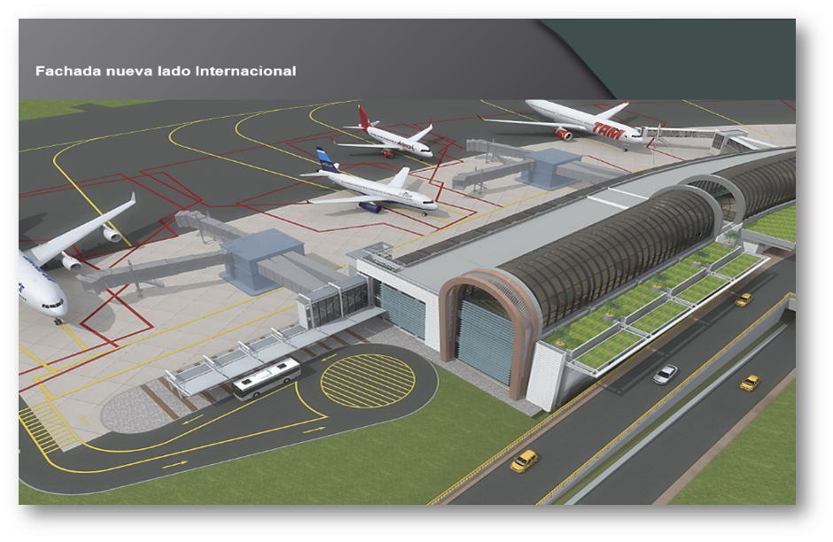
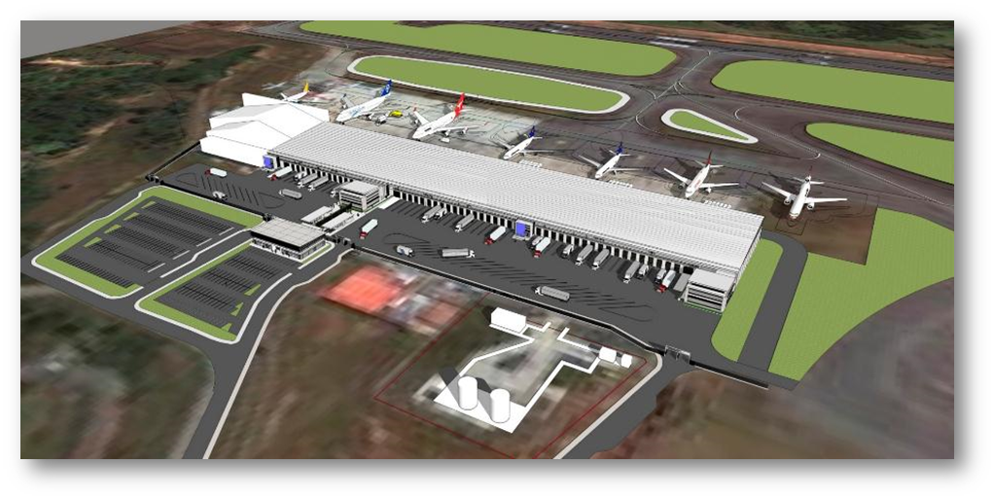
Avances Modo Aeroportuario – Centronorte – Vigencia 2016
Ampliación terminal nacional e Internacional de pasajeros Aeropuerto Internacional José María Córdova
Construcción nuevo terminal de carga Aeropuerto Internacional José María Córdova

Slide 39
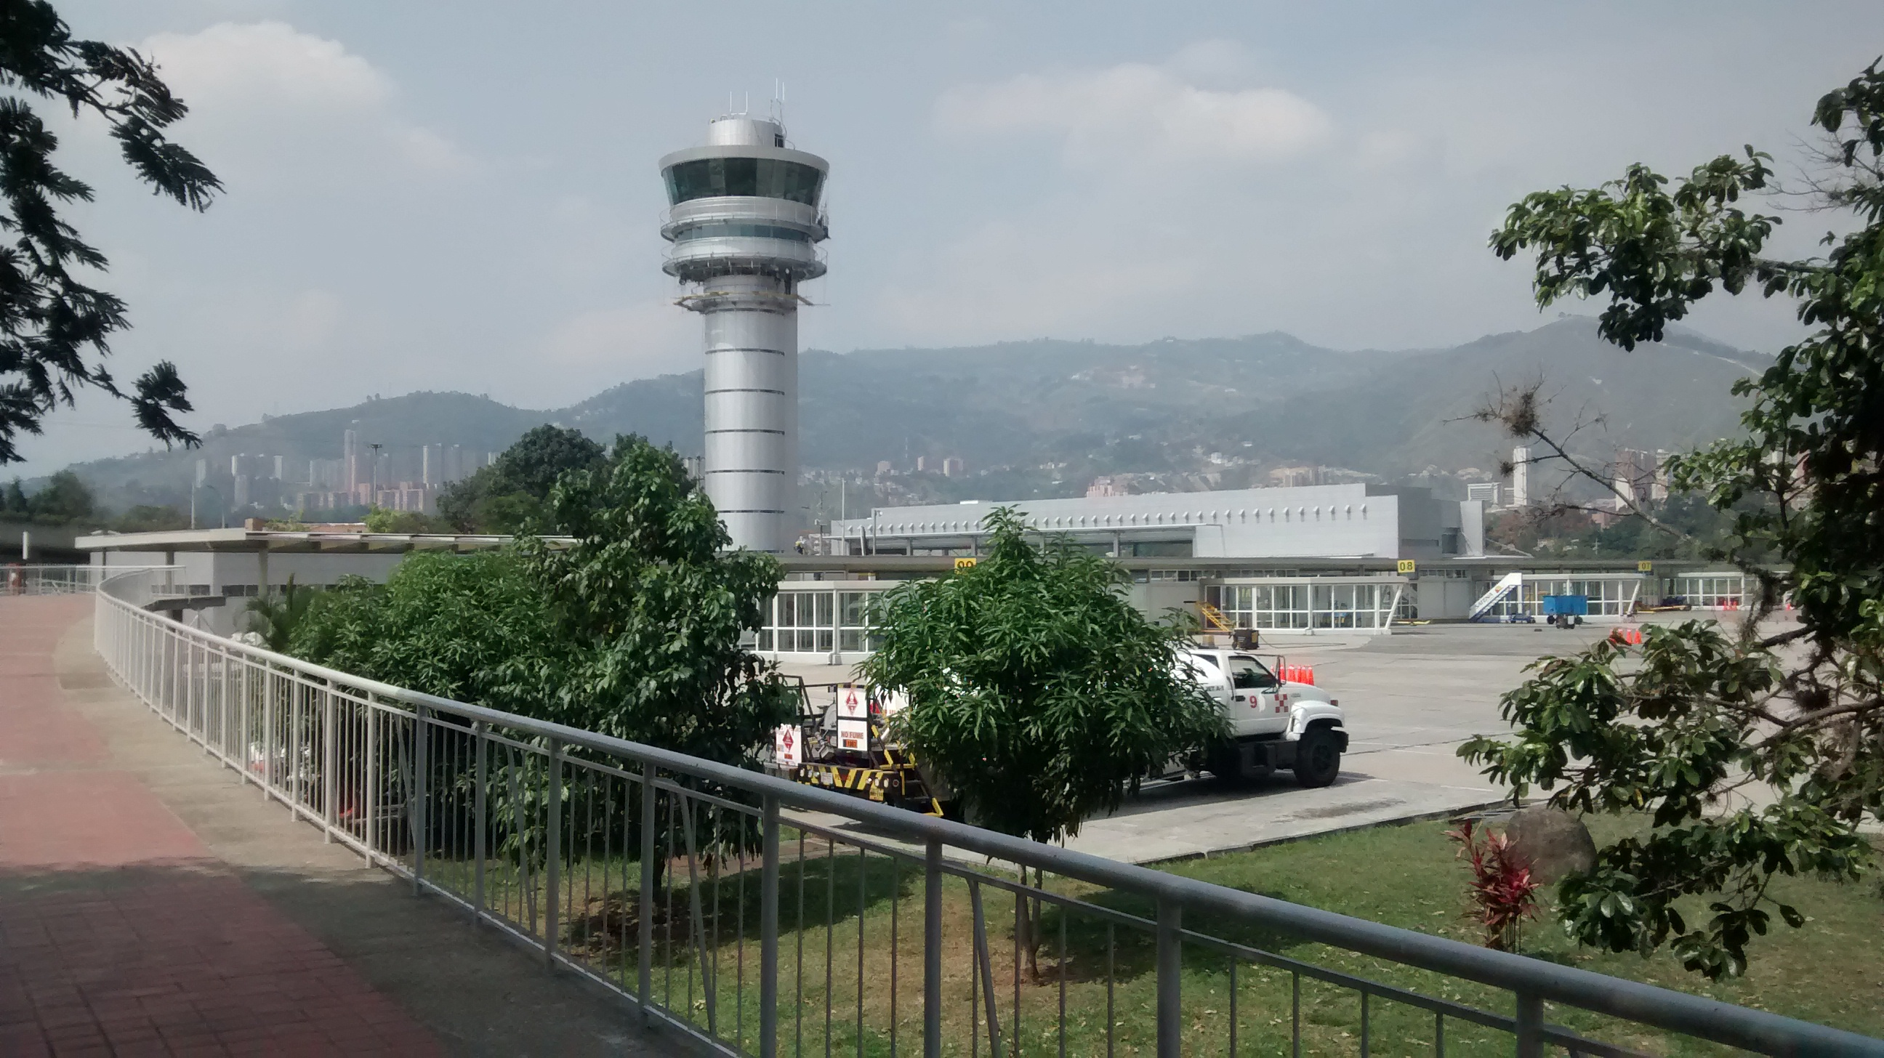
Avances Modo Aeroportuario – Centronorte – Vigencia 2016
Entrega Nueva Torre de Control y Nuevo Terminal VIP, aeropuerto Olaya Herrera de la ciudad de Medellín

Slide 40
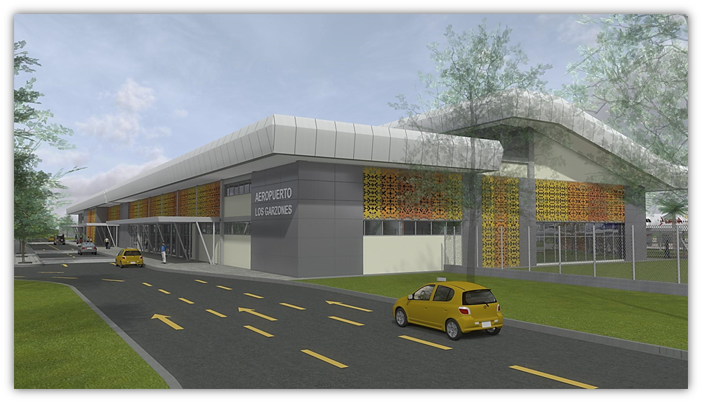
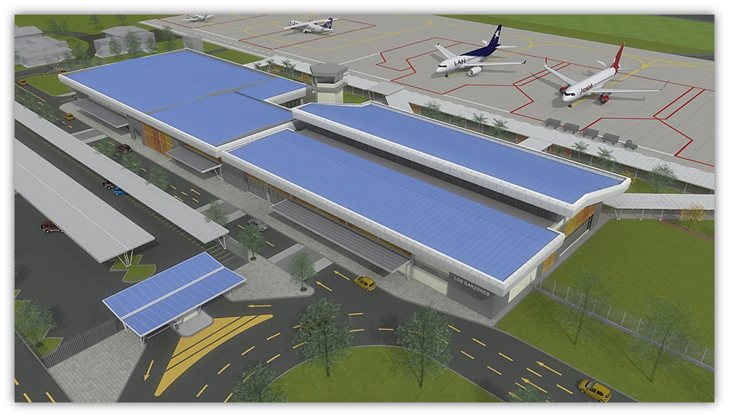
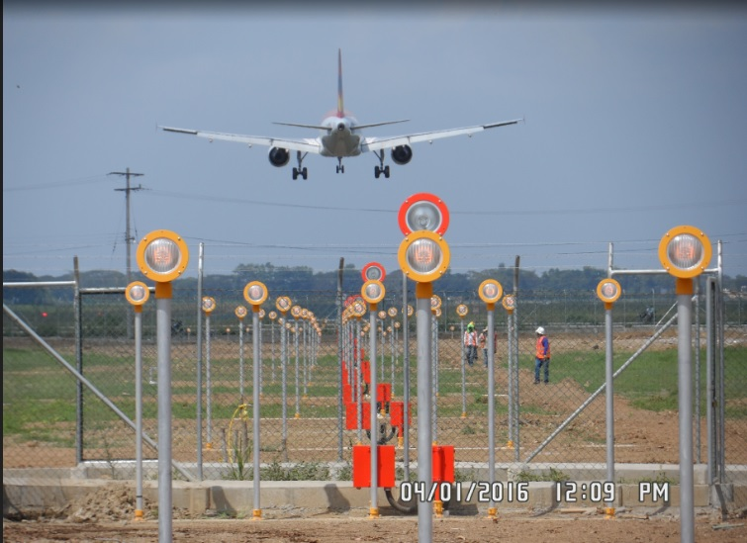
Avances Modo Aeroportuario – Centronorte – Vigencia 2016
Ampliación del terminal de pasajeros en el Aeropuerto Los Garzones de la ciudad de Montería.
Instalación sistema de luces de aproximación

Slide 41
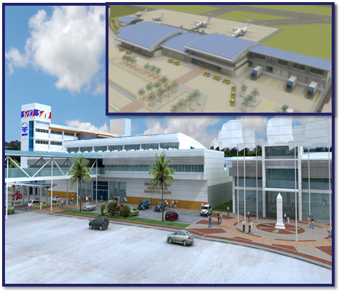
Avances Modo Aeroportuario – Centronorte – Vigencia 2016
Ampliación del terminal de pasajeros y Nuevo Centro de Servicios en el Aeropuerto El Caraño de la ciudad de Quibdó.

